Slide 1
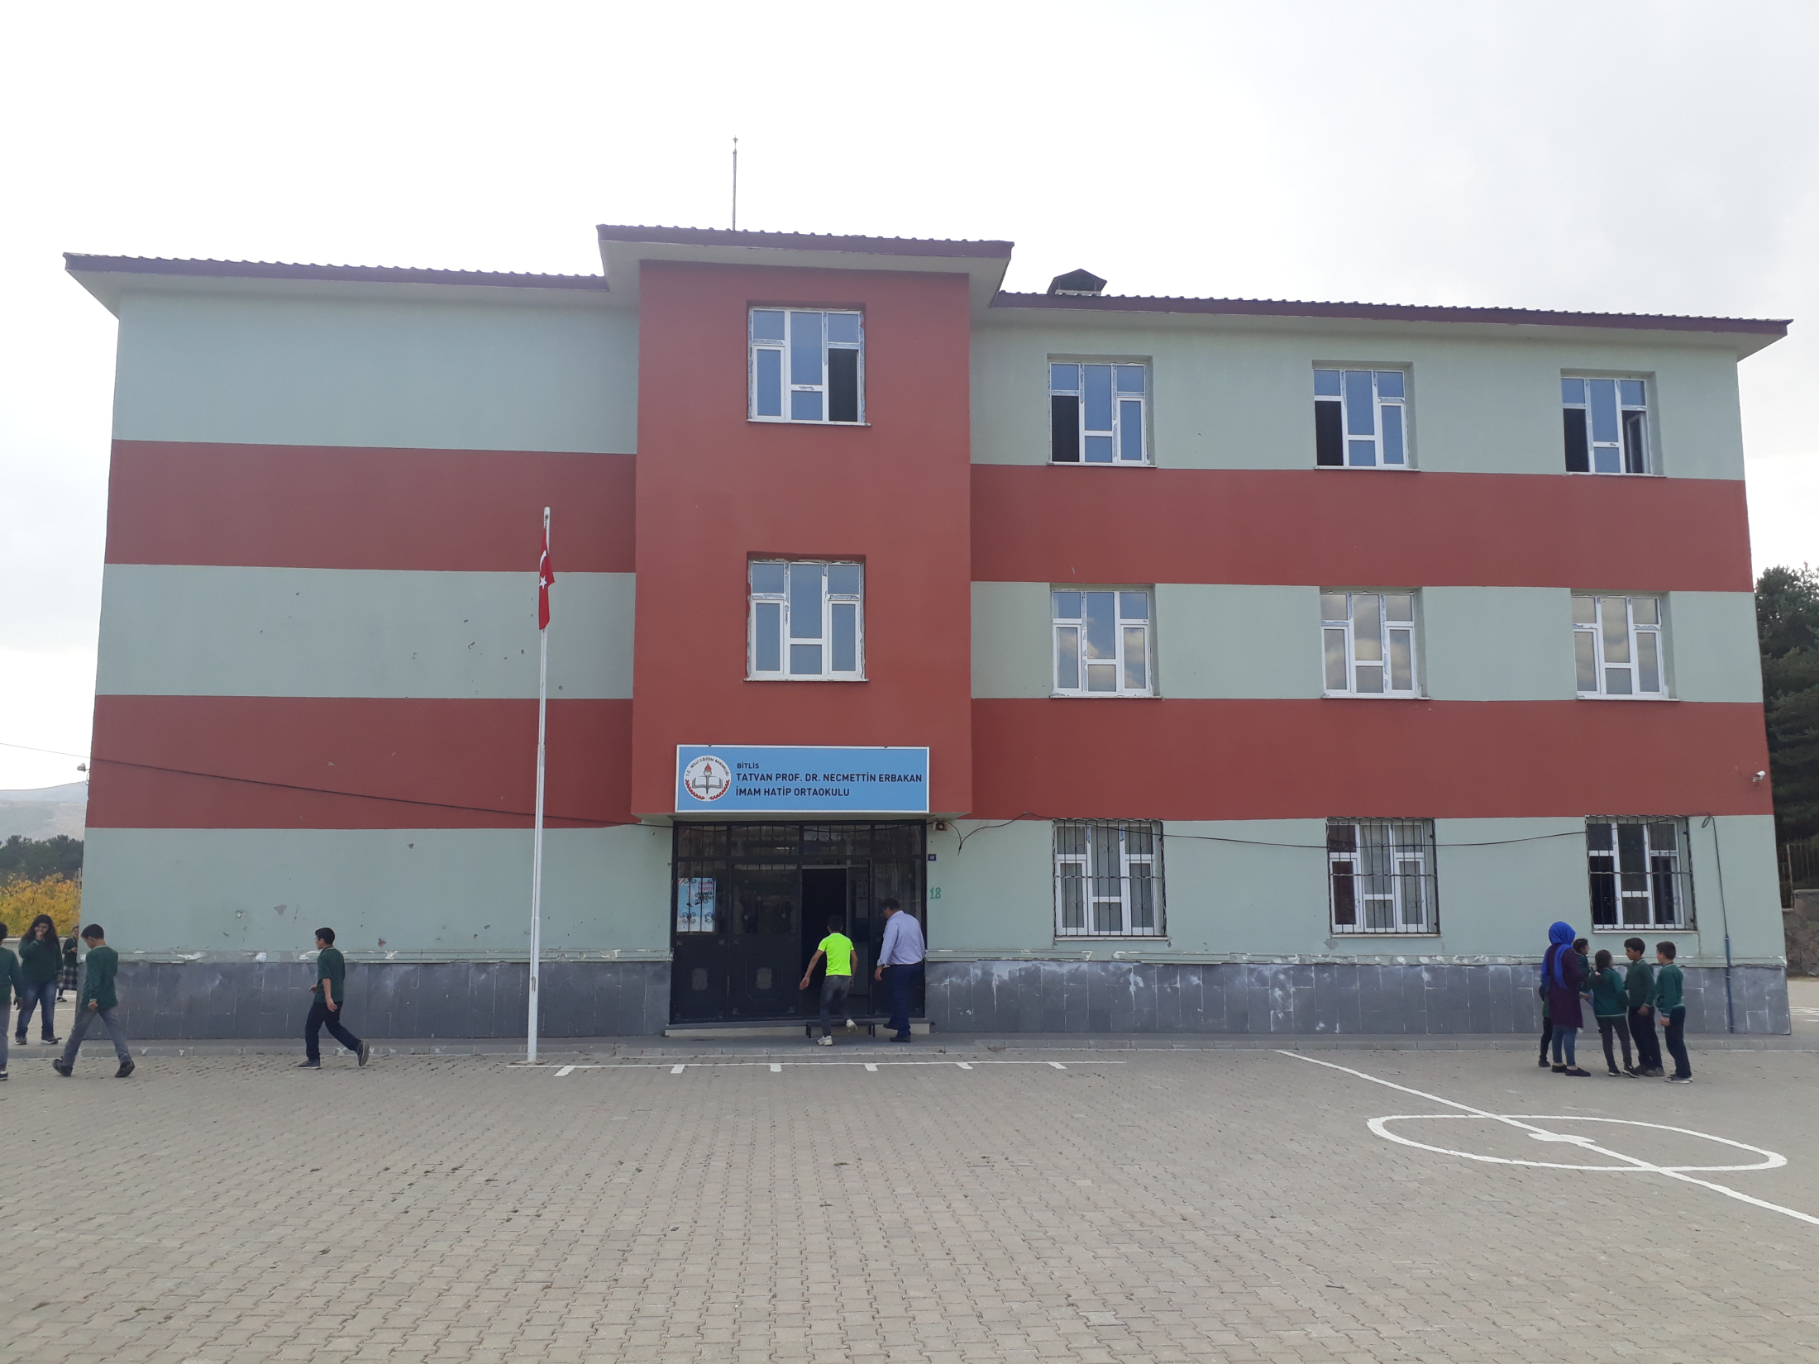
2
PROF.DR.NECMETTİN ERBAKAN İMAM HATİP ORTAOKULU

